Slide 1



Etec Vasco Antônio Venchiarutti | 2026
Protótipo de Sistema Web para Organização de Tarefas e Monitoramento de Estudos com Gamificação e Recompensas Educacionais
By Lavínia Santiago, Mariana Generoso e Rafaela Brocco

Slide 2


Contextualização
O Cenário Digital:
Expansão das Tecnologias Digitais
Maior Acesso ao Conhecimento
Dado Alarmante: 1 em cada 3 estudantes de São Paulo relata dificuldades de concentração (Jovem Pan, 2024).
Desafio do Estudante:
Falta de Organização na Rotina de Estudos
Procrastinação e Baixa Constância
A Lacuna das Ferramentas Atuais:
Limitações das Ferramentas Atuais (Notion, Google Agenda)
Necessidade de Motivação e Engajamento
Integração entre Organização e Incentivo

Slide 3

Problema de Pesquisa
Muitos estudantes enfrentam dificuldades para:
Organizar tarefas e compromissos acadêmicos
Gerenciar o tempo de estudo
Manter uma rotina consistente
Permanecer motivados ao longo do tempo
l
As ferramentas atuais auxiliam na organização, mas oferecem poucos mecanismos de incentivo e engajamento...
Questão Norteadora
Como desenvolver uma plataforma que auxilie estudantes na organização dos estudos e aumente sua motivação e constância por meio da gamificação e de recompensas educacionais?

Slide 4
Objetivos
Objetivos Geral
Desenvolver um protótipo de sistema web para auxiliar estudantes na organização dos estudos por meio de monitoramento, gamificação e recompensas educacionais.
Objetivos Específicos
Levantamento de Requisitos
Análise de Ferramentas Existentes
Modelagem da Solução
Identificação das necessidades dos estudantes e das funcionalidades
Estudo de soluções e funcionalidades similares
Definição da estrutura e dos recursos do sistema
Desenvolvimento e Implementação do Sistema
Testes e Validação
Criação das interfaces e funcionalidades principais
Avaliação do funcionamento e da experiência do usuário

Slide 5
Justificativa
Lacuna Tecnológica
Gamificação Educacional
Organização sem motivação
Ferramentas focadas apenas em gestão
Integração entre estudo e incentivo
Engajamento acadêmico
Combate à procrastinação
Formação de hábitos de estudo
Impacto Social e Acessibilidade
Recompensas educacionais
Valorização do esforço
Inclusão por mérito acadêmico.

Slide 6




Metodologia
Tipo de Pesquisa: Pesquisa Exploratória
Pesquisa Teórica
Levantamento bibliográfico
Artigos científicos
Sites especializados
Documentações técnicas
Pesquisa Prática
Observação de hábitos de estudo
Análise comparativa de ferramentas existentes
Benchmarking
Notion
Google Agenda
YPT (Yeolpumta)
Spoint
Levantamento de Requisitos
Entendimento da necessidade dos estudantes
Funcionalidades essenciais
Regras e restrições do sistema

Slide 7
Solução Desenvolvida
Tecnologias Utilizadas
HTML5
CSS3
JavaScript
PHP
Funcionalidades-Chave
Cadastro e Login
Gestão de Tarefas
Planejamento Acadêmico
Cronômetro de Estudos
Sistema de Pontuação
Loja de Recompensas (planejada)
Diferencial
Gamificação Educacional
Recompensas por Tempo de Estudo
Incentivo à Constância Acadêmica

Slide 8




Como o Sistema Funciona
Planejar
Executar
Ganhar
Trocar
Tarefas e metas
Monitoramento dos estudos
Pontos por tempo estudado
Recompensas educacionais

Slide 9
Situação Atual do Projeto
Concluído | Em Desenvolvimento
Identidade visual (Brand Board) Artigo científico Protótipo das principais interfaces Planejamento das funcionalidades | Front-end do sistema Implementação em PHP Página inicial, cadastro e login
Próximas Etapas
Finalização e Validação do Sistema
Expansão das Funcionalidades

Slide 10
Conclusão
Desenvolvimento Realizado
Identidade Visual e Prototipagem (UI/UX)
Implementação Inicial do Sistema
Fundamentação em Engenharia de Software e Gamificação
Potencial da Solução
Organização Acadêmica Integrada
Gamificação Aplicada aos Estudos
Incentivo ao Engajamento Estudantil
Próximos Passos
Finalização do Sistema
Validação com Usuários
Expansão das Funcionalidades
Impacto Social
Valorização do Esforço Acadêmico
Inclusão por Recompensas Educacionais

Slide 11
Agradecemos
pela atenção!

Slide 12


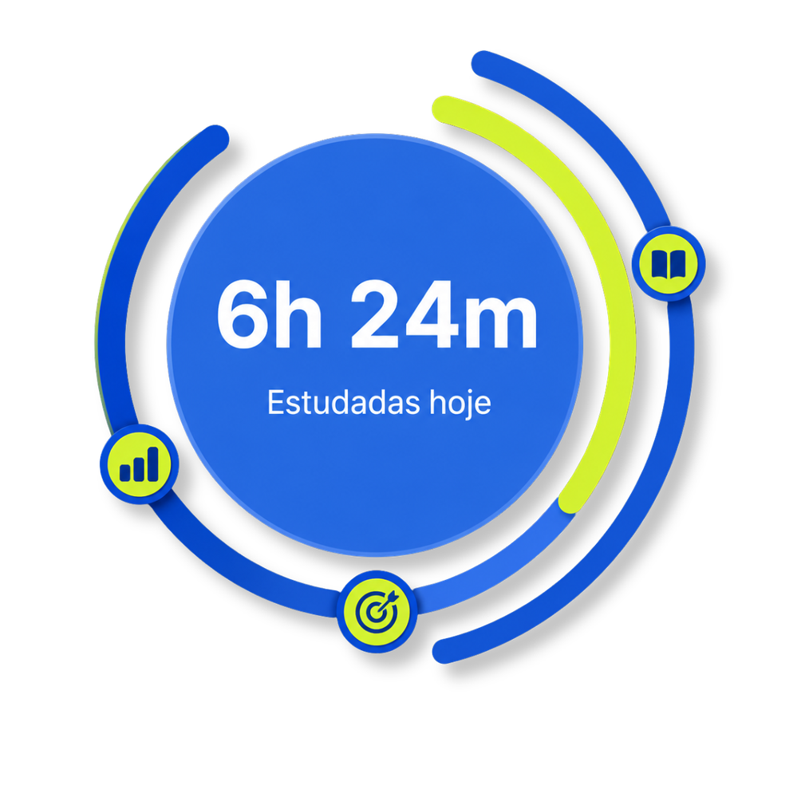



Como funciona
Recompensas
Entrar
Inscreva-se
Transforme
seu estudo
em resultados
Organize tarefas, acompanhe seu tempo e conquiste recompensas enquanto evolui.
Começar agora
Ver como funciona
+10 mil
+1 milhão
+500
100%
estudantes
horas de estudo
recompensas
foco no seu futuro

Slide 13




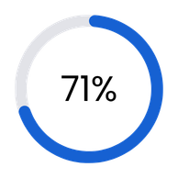












Olá, Isa!
Isa
Continue sua jornada com foco
Nível 12
Início
Tempo de estudo hoje
Progresso mensal
Sequência
Tarefas
4h 25min
12
dias
Estudos
71%
consecutivos
Meta diária: 6h 00min
da meta
Recompensas
S
T
Q
Q
S
S
D
Desempenho
Configuração
Próximas tarefas
Ver todas
Matemática - Exercícios
1h 30min
Alta
Seus pontos
Física - Prova Bimestral
1h 00min
Média
2.450
pts
Redação - Ensaio
45min
Baixa
+150 pts essa semana
TCC - Portfólio
1h00 min
Baixa
Ver recompensas

Slide 14




Minhas tarefas
Lista
Quadro
Calendário
Filtrar
+
Nova Tarefa
Início
A fazer
Em andamento
Concluídas
4 tarefas
3 tarefas
3 tarefas
Tarefas
Estudos
Química - Exercícios
Biologia - Trabalho
Português - Leitura
1h 00min
2h 30min
Recompensas
Hoje
Hoje
Biologia - Pesquisa Reportagem
Desempenho
História - Resumo
Sat - Questões Oneprep
Configuração
45min
45min
Inglês - Trabalho
Amanhã
Hoje
+
Adicionar tarefa
Inglês - Vocabulário
Artes - Desenho
30min
30min
01 jun
20 jul
Sat - Simulado Math
+
Adicionar tarefa
1h 30min
12 jun
+
Adicionar tarefa

Slide 15



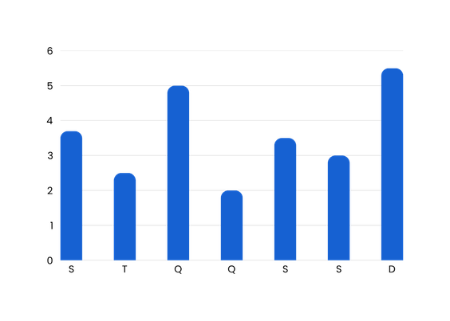







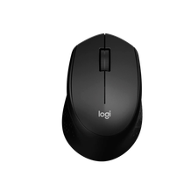
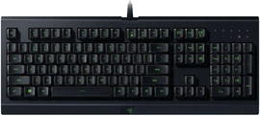
Meus Estudos
Isa
2.450 pts
Nível 12
Resumo
Estatística
Conquistas
Início
Tempo de estudo
Nível atual
Conquistas recentes
Tarefas
Esta semana
26h 45min
Nível 12
Primeira semana
Estudos
+200 pts
+15% em relação à semana passada
Focado(a)
Estude por 7 dias seguidos
Recompensas
Desempenho
Foco consistente
+300 pts
Estude 20h em uma semana
Configuração
Mestre do tempo
+500 pts
Estude 50h no total
2.450 / 3.000 XP
Meta semanal: 30h
89%
Próximo Nível: 550 XP
Ver todas
Recompensas em destaque
Ver todas
Fone de ouvido
Teclado mecânico
Vale presente R$50
Mouse gamer
6.000 pts
10.000 pts
7.000 pts
5.000 pts

